Slide 2
Unidade 3
LÍNGUA PORTUGUESA – 7º ANO Conjunto 2

Slide 3
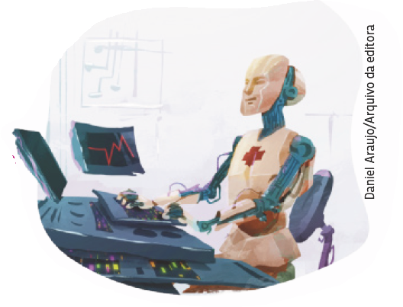
Conto de ficção científica
LÍNGUA PORTUGUESA – 7º ANO Conjunto 2
Contos de ficção científica são textos predominantemente narrativos.
Apresentam situações que partem de princípios científicos aliados à possibilidade de ações decorrentes desses princípios.
Apresentam os elementos da narrativa, dando maior foco aos personagens, colocando-os em situações imprevisíveis, quebrando, muitas vezes, a expectativa do leitor.

Slide 4
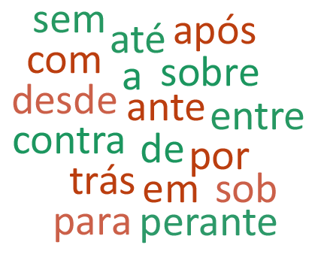
Preposição
LÍNGUA PORTUGUESA – 7º ANO Conjunto 2
Palavras que relacionam dois termos dentro de uma oração, estabelecendo de forma conectiva e combinatória uma relação de sentido entre eles.
As preposições são invariáveis, isto é, não variam em gênero nem em número.
Podem expressar tempo, modo, lugar, causa, posse, medida, finalidade, meio, entre outros sentidos.

Slide 5
Combinação e contração
LÍNGUA PORTUGUESA – 7º ANO Conjunto 2
Combinação
A preposição a junta-se a outra palavra sem sofrer alteração na pronúncia e/ou na escrita.
Ex.: Dedico esse livro ao meu amigo. (preposição a + artigo o)
Contração
As preposições ligam-se a outra palavra e ocorre alteração na pronúncia e na escrita.
Ex.: Joana derrubou o suco no chão. (preposição em + artigo o)

Slide 6
Crônica
LÍNGUA PORTUGUESA – 7º ANO Conjunto 2
É um gênero ficcional, que oscila entre os campos jornalístico e literário, extraindo do cotidiano a matéria-prima de seu texto e apresentando assuntos do dia a dia.
A crônica predominantemente narrativa é caracterizada por uma quantidade reduzida de personagens e de ações. Pode apresentar um tom humorístico, lírico ou crítico.
Camila Ferreira

Slide 7
Acentuação de ditongos abertos e hiatos
LÍNGUA PORTUGUESA – 7º ANO Conjunto 2
Ditongos
O encontro de dois sons vocálicos na mesma sílaba é chamado ditongo.
Na língua portuguesa, são acentuadas graficamente as palavras oxítonas terminadas em ditongos abertos: -éi(s), -éu(s), -ói(s).
Exemplos: lençóis, caracóis, carretéis, tonéis, anéis, papéis, troféus.

Slide 8
Acentuação de ditongos abertos e hiatos
LÍNGUA PORTUGUESA – 7º ANO Conjunto 2
Hiato
O encontro de dois sons vocálicos em sílabas separadas chama-se hiato.
Exemplos: ca-í-do, vi-ú-va, pa-ís, ba-ús.
Segundo as regras de acentuação, quando as vogais i e u, nos hiatos, forem tônicas, e estiverem sozinhas em uma sílaba ou seguidas de -s, devem ser acentuadas graficamente.

